Slide 2

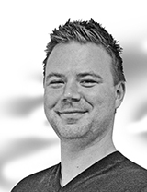
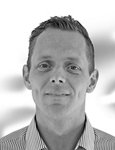
kaastrup|andersen – IoT Team
 | Jannik Andersen Director in charge |  | Thomas Kinnari IoT Architect |  | Torben Godesken IoT Specialist
Jannik Andersen hjælper virksomheder med kompleksitetsreduktion og procesoptimeringer, der muliggør øget effektivitet og merværdi til interne og eksterne kunder. Jannik har erfaring med IT, IoT og digital transformation. Jannik anvender sin funktionelle ekspertise til at udfordre etableret tænkning, og gennem top down analyser understøtter design og realisering af nye tjenester, nye funktionalitet og nye teknologiske løsninger for at sikre optimeret tid til marked og tidlig ROI. I kaastrup|andersen er Jannik ansvarlig for den forretningsmæssige drift inden for IT, IoT og Digitalisering og er en del af ledelsen. |  | Thomas Kinnari bidrager med dyb viden om fysiske og digitale systemer ud fra hans baggrund inden for fysik, SW udvikling og smarte produkter Thomas har arbejdet med: Digital service og app udvikling for finansielle kunder Teknisk ledelse af produktudvikling inden for smarte målesystemer Systemarkitektur for asset tracking løsning Digitaliseringsprojekt for kunde i personsikkerhedsbranchen Ledelse af diverse software og hardware projekter Etablering af teknologi-roadmap inden for IoT og Digitalisering for stor teknologikunde |  | Torben Godesken bidrager med hands-on tekniske indsigt kombineret med en stærk faglig og teoretisk ballast Torben arbejder med: Visualiseringer og konceptudvikling i Seebo Dyb forståelse for kommunikationsprotokoller Hardware og Software udvikling Elektriske systemer og udvikling af elektronik Research og analyser og tekniske systemer Test og testplanlægning Indkøring og skalering af tekniske løsninger

